Slide 1
Kommunikationsanalyse
Dansk

Slide 2
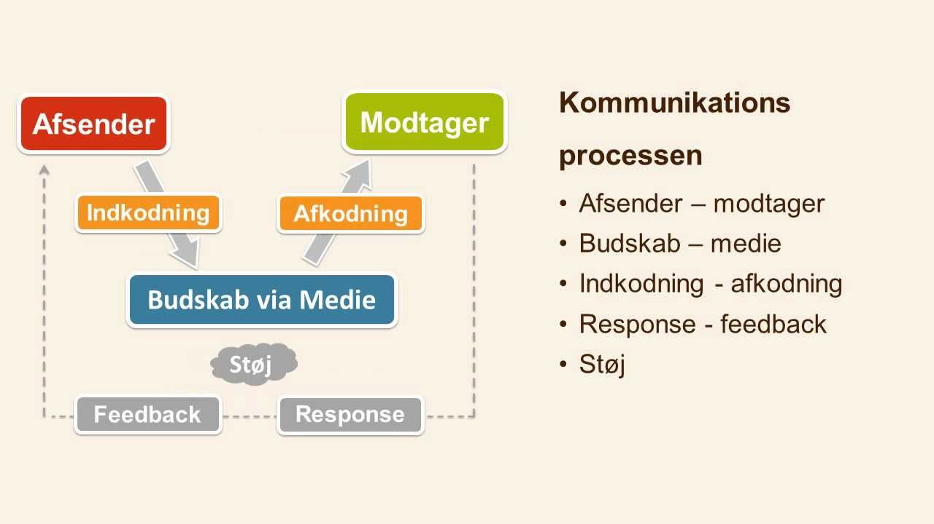

Slide 3
Kommunikationssituationen er vigtig!
Konteksten: Hvor taler vi med hinanden? Offentlig eller privat sammenhæng. Er der normer for samtale ect.
Relationen/forholdet mellem de samtalende: Køn, alder, baggrund, roller, styrkeforhold og graden af bekendtskab: Symetrisk (patient til patient) eller Assymetrisk (læge til patient)
Mediet: Mundtligt, skriftligt…..tv, sms, chat…..og endelig benytter den mundtlige kommunikation sig af en række non verbale tegn.

Slide 4
Turtagning, gambitter og god dialogskik
Turtagning: Den ene siger noget (taletur), mens den anden lytter
Turtagningen er tillært og kulturelt bestemt
Kropslige signaler, der regulerer samtalen: Et nik, at man læser sig ind mod den, der taler eller frem, hvis vi gerne vil sige noget.
Mundtlige signaler, der styrer turtagningen: ”ja”, ”synes du ikke?”, ”hmmn”, ”hør lige her!” – også kaldet GAMBITTER

Slide 5
Gambitfunktioner
Gambitfunktioner | Eksempler
Åbning af samtalen | Nå – hvad så – Sig mig – Åh, forresten
Lukning af samtalen | Nå – Men så - Ok
Overtagelse af taletur | Hør engang her – jeg ved ikke rigtig – Jo, ser du.
Aflevering af taletur | Ikke sandt? – Er du med? – Tror du ikke? – Kan du se det?
Fastholdelse af taletur | Øh – Lad mig nu se – Hvad skal jeg sige? – Det jeg forsøger at sige er – Eller rettere sagt – Tænk dig.
Emneskift | For at tale om noget andet – Nu vi taler om – Mens jeg husker det.
Feedback | Det siger du ikke – Åh nej – Det var da ærgerligt – For pokker – Aha – Nej da

Slide 6
Øvelse til kommunikation og turtagning
Undersøg og notér brud på turtagningen i samtalen mellem instruktør Grete Bjarup Riis og den prostituerede Susan Møller i Go Morgen Danmark : https://www.youtube.com/watch?v=bwK-AM08g2M
Brug følgende symboler:
p: Kort pause
pp: Længere pause
<>: Overlappende tale
+….: Ufærdig sætning

Slide 7
Sproghandlinger
At bruge sproget er at handle!
Vi roser nogen, Vi opfordrer nogen til at gøre noget, Vi meddeler noget, Vi takker nogen osv.
Sproghandlinger kan inddeles i fem hovedtyper, og det er de såkaldte performative verber, som bestemmer, hvilken sproghandling, der er tale om
Performativt Verbum er kendetegnet ved, at de gør det, de siger, de gør.
Eks: ”Jeg døber dig”, ”jeg erklærer jer for rette ægtefolk” osv

Slide 8
De 5 sproghandlinger
De følelses- og holdningsudtrykkende sproghandlinger – afsenderen giver udtryk for sine følelser og holdninger
De handlingsregulerende sproghandlinger – afsenderen forsøger at regulere modtagerens handlinger eller sine egne
De informationsudvekslende sproghandlinger – meddelelsens indhold af informationer og oplysninger er i centrum
De samtalestrukturerende og kontaktskabende sproghandlinger – afsenderen regulerer samtalen mht. hvor langt den er nået og hvad der videre skal ske
De rituelle sproghandlinger – afsenderen udtrykker forskellige sociale konventioner

Slide 9
De følelses- og holdningsudtrykkende sproghandlinger
afsenderen giver udtryk for sine følelser og holdninger
Indeholder altså en subjektiv vurdering
Performativer: Roser, accepterer, undskylder, udtrykker begejstring, udtrykker sympati, beklager, anerkender, mener, synes.
Eks: Du er god til at læse (rose), jeg er ked af det (undskylde), København er en stor by (mene), Ih, hvor er du smuk (begejstring), Det er sent (synes), Du har ret i dit synspunkt (accepterer, anerkender)

Slide 10
De handlingsregulerende sproghandlinger –
afsenderen forsøger at regulere modtagerens handlinger eller sine egne
Performativer: Opfordrer, foreslår, fraråder, beder om, anmoder, anbefaler, advarer, lover, samtykker, sværger, forsikrer
Eks: Jeg vil gerne bede om ro i samen (beder), Du skal gøre det nu (forlanger), Vil du ikke selv prøve? (foreslår), Jeg kommer i morgen (lover)

Slide 11
De informationsudvekslende sproghandlinger
meddelelsens indhold af informationer og oplysninger er i centrum
Performativer: Meddeler, indrømmer, oplyser, beskriver, benægter, fortæller, forklarer, fastslår, tror, påstår, hævder, svarer på spørgsmål
Eks: Jeg hedder Lise (fastslår), Kjolen er rød (Oplyser, fortæller, beskriver), Hvad dag er det i dag? (Spørger), Det er tirsdag (svar), Jorden er flad som en pandekage (påstår, antager), Jeg snød (indrømmer), Jeg tror, at det er en god bog (tror), Jeg kommer i morgen (meddeler)

Slide 12
De samtalestrukturerende og kontaktskabende sproghandlinger
afsenderen regulerer samtalen mht. hvor langt den er nået og hvad der videre skal ske. Desuden bruges disse sproghendelinger til at skabe og opretholde kontakten i en samtale (gambitter)
Performativer: Hilser, indleder, afslutter, opsummerer, udtrykker interesse, tager ordet, understreger, konkluderer, afrunder, styrer hvem der skal tale
Eks: Hej (hilser), Er det sandt? (udtrykker interesse), Det jeg siger nu er vigtigt! (understreger), Nu skal du bare høre (indleder), Det jeg har sagt er… (Opsummerer), Har du mere at sige? (styrer, hvem der skal tale, Okay, vi ses (afslutter)

Slide 13
De rituelle sproghandlinger
Her udtrykker man forskellige sociale konventioner. Flere af de rituelle sproghandlinger har karakter af instituitionelle sproghandlinger, der er bundet til bestemte institutioner (kirke, retsvæsen, militær mm) og de fremføres dermed med betydelig vægt.
Performativer: Takker, lykønsker, døber, dømmer, gifter, udnævner, erklærer, ansætter, sværger, forfremmer, tilgiver, bandlyser, forbander.
Eks: Jeg døber dig i Faderens, Sønnens og Helligåndens navn (døber), Kl. er 15.00 og du er anholdt (erklærer), Tillykke med fødselsdagen (lykønsker), Det passer, på ære (sværger), Du er ansat (ansætter)

Slide 14
Indirekte sproghandlinger
Ikke alle sproghandlinger skal forstås bogstavligt…
Eks: 1. Hvor gammel er man så?
Eks: 2. Kan du nå saltet?
Her forventer afsenderen selvfølgelig ikke, at man svarer, men der ligger en tydelig underforstået opfordring til:
1. at man opfører sig alderssvarende
2. at man rækker personen saltet.
I begge tilfælde ligger der en tydelig underforstået opfordring, der dog selvfølgelig afhænger af konteksten.

Slide 15
Hvilke sproghandlinger?
Jeg erklærer hermed broen for åbnet.
Du er tosset.
Jeg kysser dig.
Vi ses i eftermiddag.
Du skal stoppe den musik omgående.
Jorden er flad som en pandekage.
Det er en fantastisk kjole, du har på.
Det var mig, der gjorde det.
Hold kæft.
Jeg synes, du er herlig.
Vil du tage opvasken?
Jeg hedder Per.
Jeg kan desværre ikke komme.
Thisted ligger nord for Limfjorden.
Lad være med at gøre det.

